Slide 1
Simultaneous Equations: Solving (no multiplying)
Silent
Teacher
Intelligent Practice
Narration
Your Turn
$$2x+3y=18$$
$$6x+3y=30$$
$$2x+3y=18$$
$$6x−3y=30$$
$$2x+y=18$$
$$6x−y=30$$
Example
For more videos visit mrbartonmaths.com/videos

Slide 2
Worked Example
Your Turn
$$4x+3y=23$$
$$2x+3y=19$$
$$8x+3y=31$$
$$2x+3y=19$$
$$4x−3y=23$$
$$2x+3y=19$$
$$8x+3y=31$$
$$2x−3y=19$$
@fortyninecubed

Slide 3
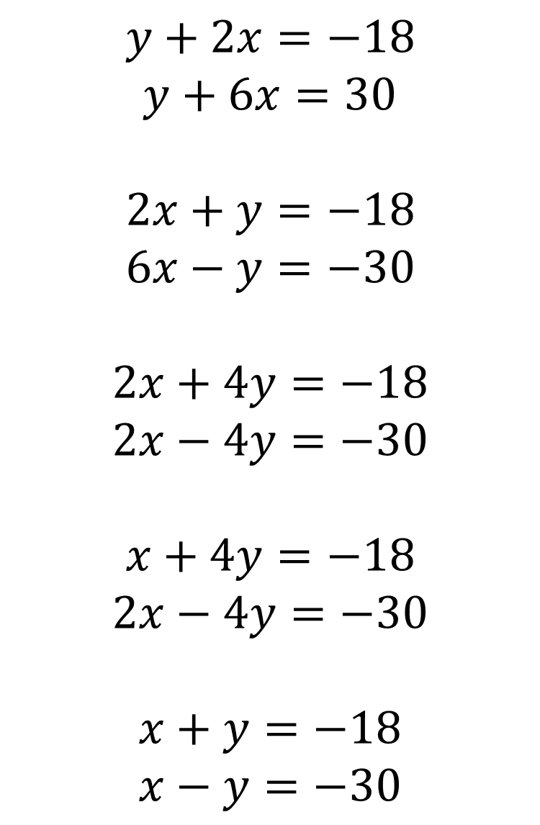
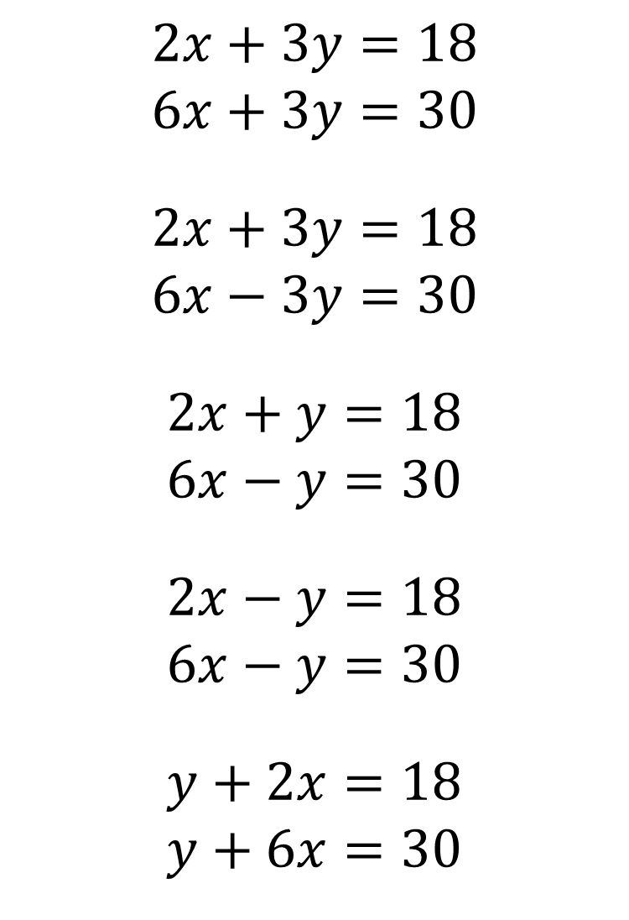
$$y+2x=−18$$
$$y+6x=30$$
$$2x+y=−18$$
$$6x−y=−30$$
$$2x+4y=−18$$
$$2x−4y=−30$$
$$x+4y=−18$$
$$2x−4y=−30$$
$$x+y=−18$$
$$x−y=−30$$
$$2x+3y=18$$
$$6x+3y=30$$
$$2x+3y=18$$
$$6x−3y=30$$
$$2x+y=18$$
$$6x−y=30$$
$$2x−y=18$$
$$6x−y=30$$
$$y+2x=18$$
$$y+6x=30$$
@fortyninecubed

Slide 4




$$y+2x=−18$$
$$y+6x=30$$
$$2x+y=−18$$
$$6x−y=−30$$
$$2x+4y=−18$$
$$2x−4y=−30$$
$$x+4y=−18$$
$$2x−4y=−30$$
$$x+y=−18$$
$$x−y=−30$$
$$2x+3y=18$$
$$6x+3y=30$$
$$2x+3y=18$$
$$6x−3y=30$$
$$2x+y=18$$
$$6x−y=30$$
$$2x−y=18$$
$$6x−y=30$$
$$y+2x=18$$
$$y+6x=30$$
$$x=3, y=4$$
$$x=6, y=2$$
$$x=6, y=6$$
$$x=12, y−42$$
$$x=−6, y=−6$$
$$x=−6, y=−\frac{3}{2}$$
$$x=−16, y=−\frac{1}{2}$$
$$x=3, y=−12$$
$$x=3, y=12$$
$$x=−24, y=6$$

